Slide 1

EU_42_sada1_22_M_Souhvězdí 1_Cup
Název školy | Střední škola, Základní škola a Mateřská škola, Karviná, p. o.
Autor | Bc. Kateřina Cuperová
Anotace | Prostřednictvím prezentace žáci získají reálnou představu o prostorových tělesech
Vzdělávací oblast | Geometrie v rovině a v prostoru
Předmět | Matematika
Tematická oblast/téma | Geometrie v prostoru/Základní útvary v prostoru
Výsledky vzdělávání | poznat a určovat geometrická tělesa v prostoru
Klíčová slova | Koule, polokoule, hvězdárna, hvězda, slunce, planeta, souhvězdí
Druh učebního materiálu | PPT prezentace
Typ vzdělávání | Střední vzdělávání, 1. ročník Praktické školy jednoleté
Ověřeno | Datum: 3. 4. 2013 Třída: I. PRŠ 1
Zdroj | Obrázky: http://office.microsoft.com/cs-cz/ i oxeroxované z knihy: Co se děje v noci – Sally Tangholmová

Slide 2


Koule
je prostorové těleso
tvořené množinou
všech bodů prostoru
-body, tvoří povrch koule, takzvanou kulovou plochu
Polokoule
nebo také hemisféra je prostorový geometrický útvar vytvořený rozdělením koule řezem rovinou

Slide 3
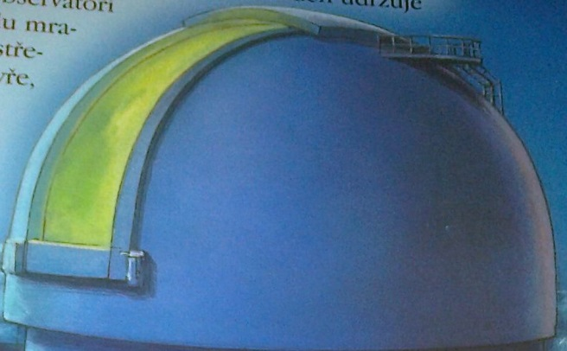
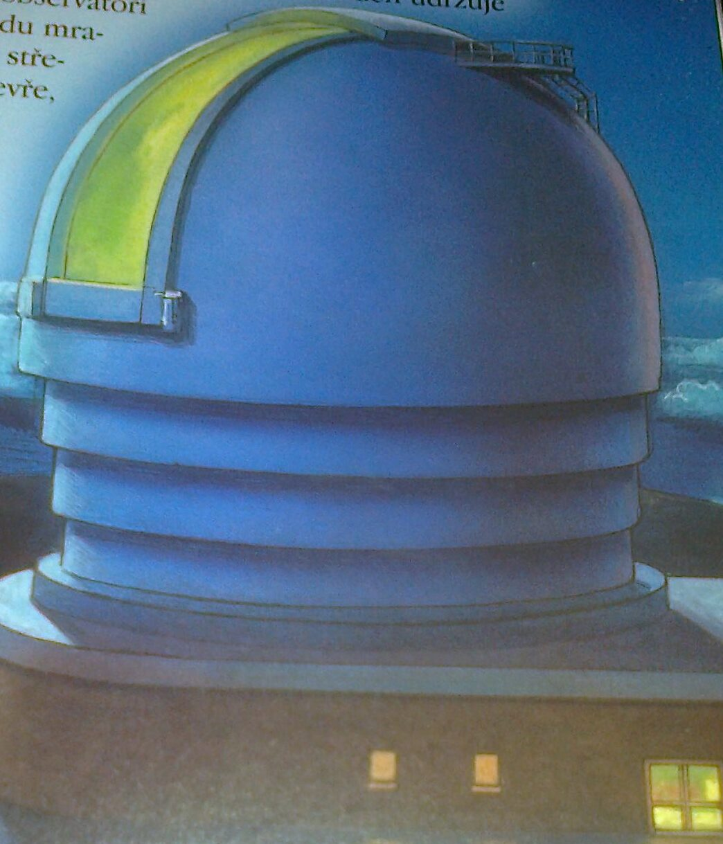

Jaký tvar má střecha neboli kupole
hvězdárny?
Hvězdárna nebo Astronomická observatoř je místo, které se využívá k pozorování dějů na nebi.
Moderní hvězdárny mívají dalekohledy, které bývají umístěny v otáčivých a otevíratelných
kupolích.

Slide 4
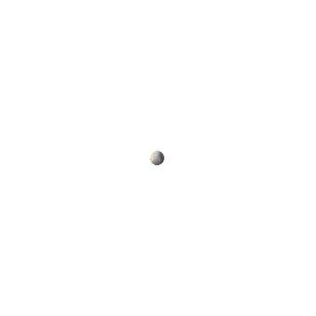

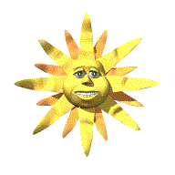
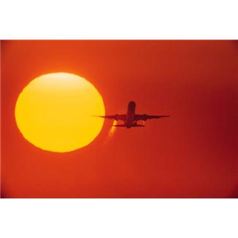


Hvězda je kosmický objekt, má kulovitý tvar. Hvězdy ve vesmíru svítí.
Slunce je hvězda hlavní. Tvoří centrum sluneční soustavy . Obíhá okolo středu Mléčné dráhy ve vzdálenosti 25 000 světelných let. Oběh trvá přibližně 226 milionů let.
Jaký tvar mají hvězdy a planety? Stejně jako na obrázcích vlevo či vpravo?

Slide 5
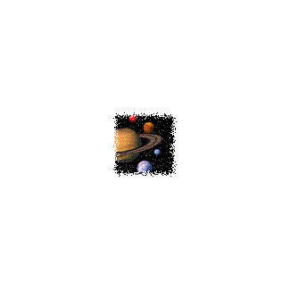

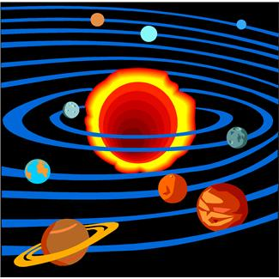
Sluneční soustava
Je planetární systém hvězdy známé pod názvem Slunce, ve kterém se nachází i naše domovská planeta Země.
Planety
Jsou prostorová tělesa, která obíhají kolem Slunce, gravitační síly je formují do kulového tvaru.

Slide 6
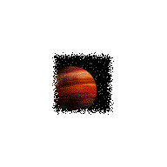

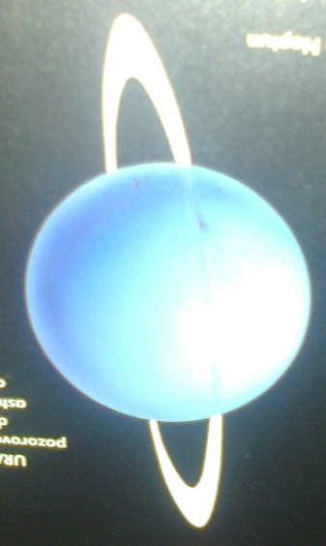

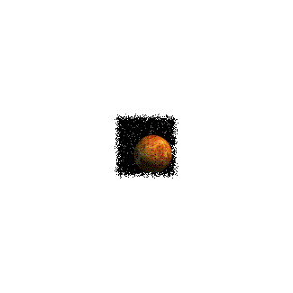
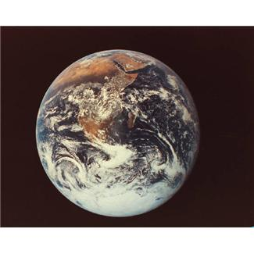
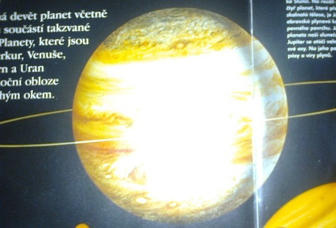
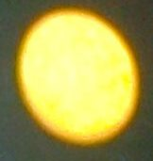
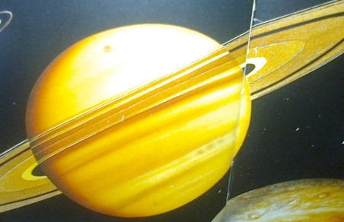
Planety
Uran
Jupiter
Neptun
Země
Mars
Merkur
Jupiter
Venuše
Saturn

Slide 7
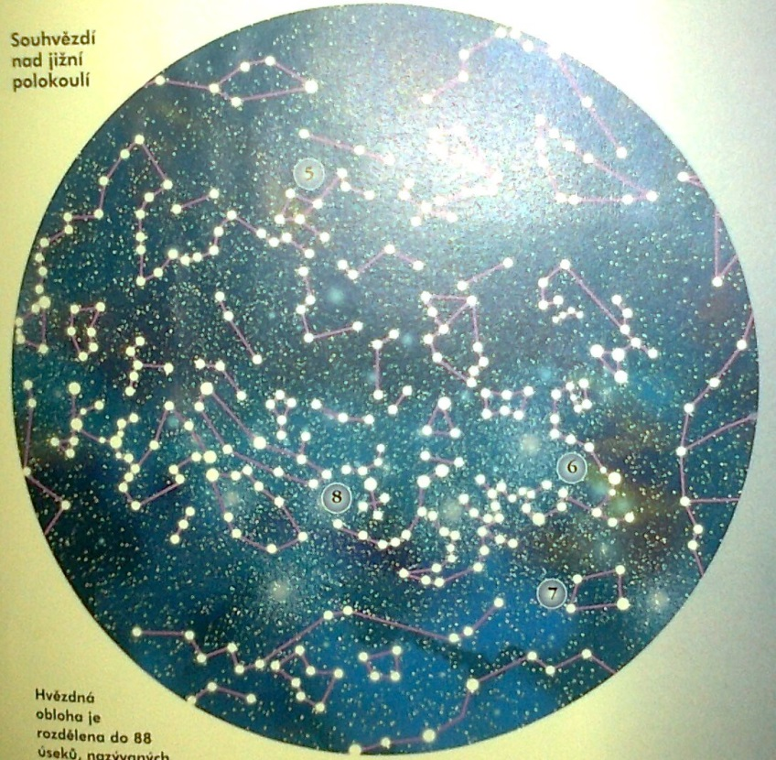
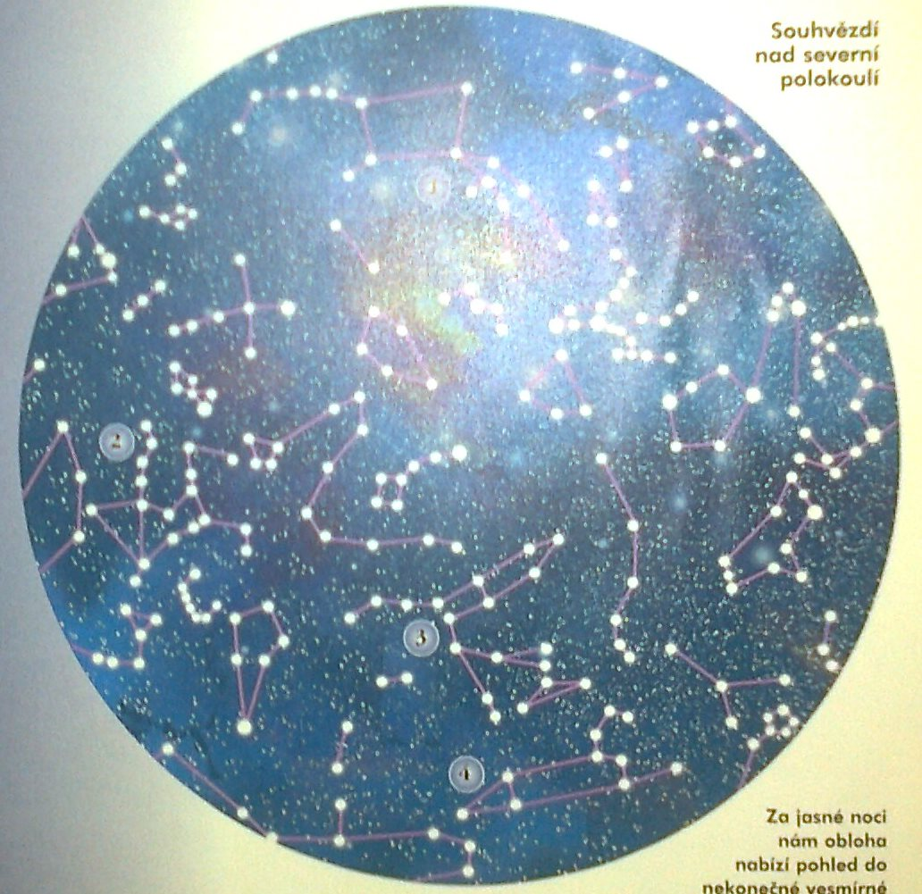
Pohled ke hvězdám
Astronomové si představovali, že obrazce svítících hvězd vytvářejí podoby bohů, ptáků, zvířat a ryb. Zhotovili jednoduché mapy s obrazci, které nazvali souhvězdí a tvořily je nejjasnější hvězdy
Souhvězdí na severní polokouli
na jižní polokouli

Slide 8
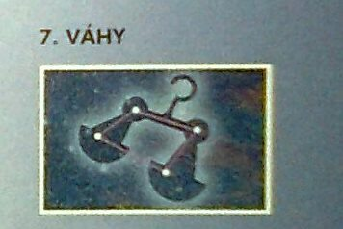
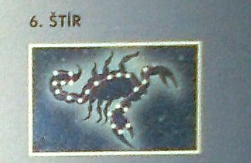
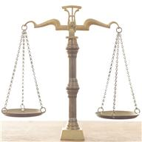
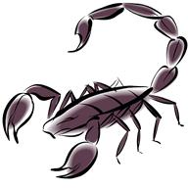
VÁHY ŠTÍR

Slide 9
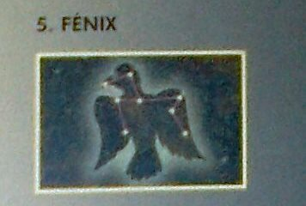
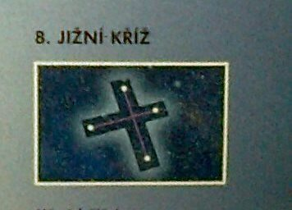


FÉNIX JIŽNÍ KŘÍŽ

Slide 10
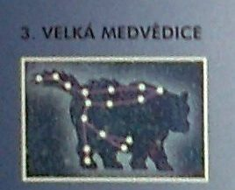
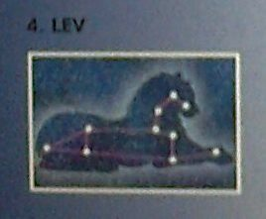
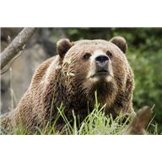
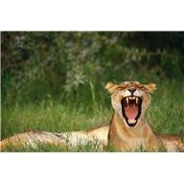
VELKÁ MEDVĚDICE LEV

Slide 11
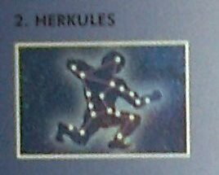
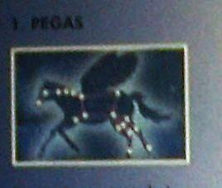


HERKULES PEGAS

